Slide 1
Белорусские бренды сладостей

Slide 2
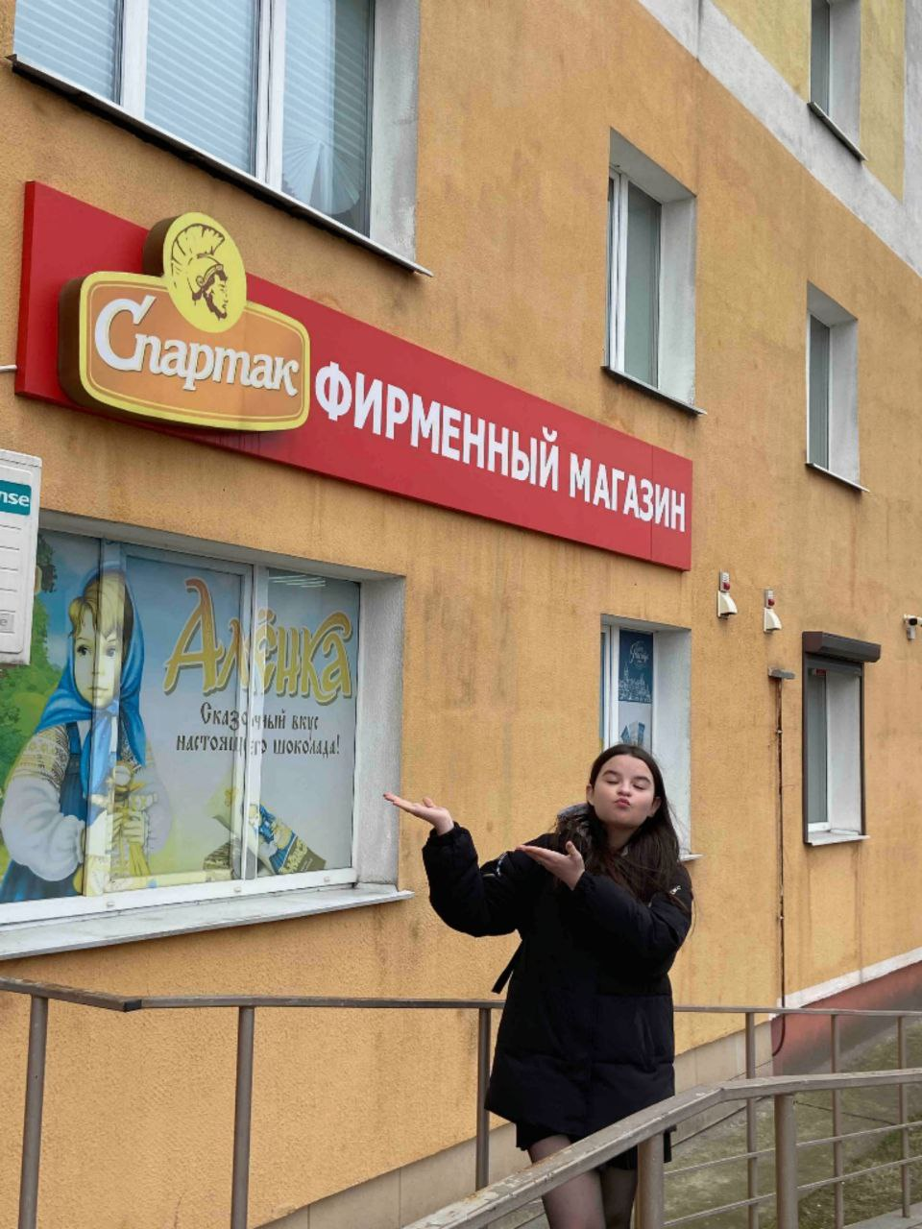
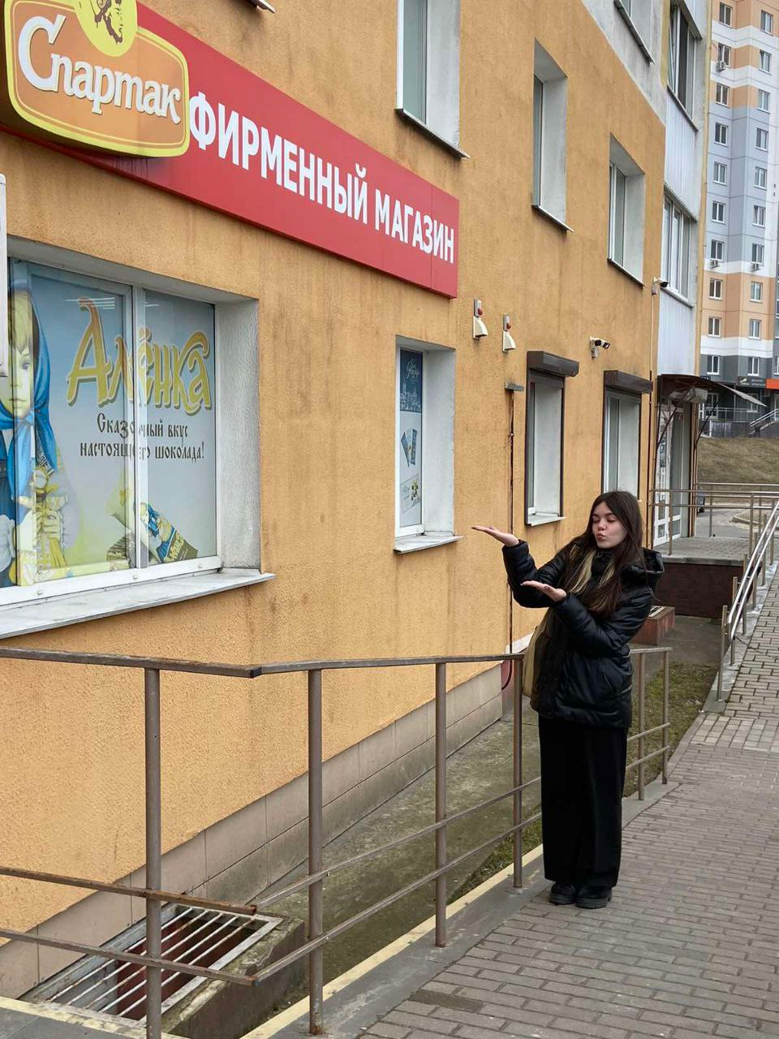
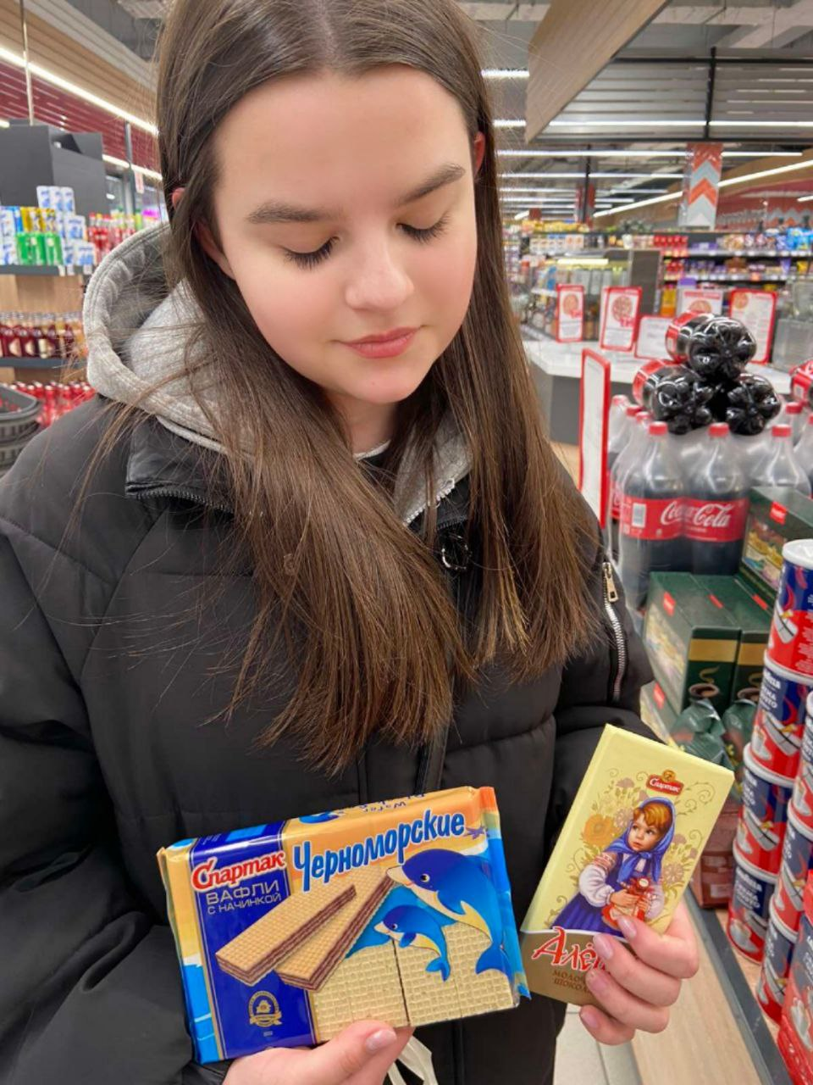
Спартак
Создана 4 июня 1924 года, в Гомеле,как кондитерская фабрика «Просвет» на базе кондитерской мастерской. В 1927 году фабрике было присвоено имя 10-летия Октября. В 1927—1931 годах фабрика была расширена и реконструирована.
С 8 ноября 1931 года называется комбинат «Спартак».«Спартак» – один из крупнейших производителей кондитерских изделий и полуфабрикатов собственного производства в Республике Беларусь, выпускающий около 350 наименований кондитерских изделий, включая изделия лечебно-профилактического действия. Производит-конфеты, шоколад, печенье, вафли, батончики, карамель, торты и др.
.

Slide 3
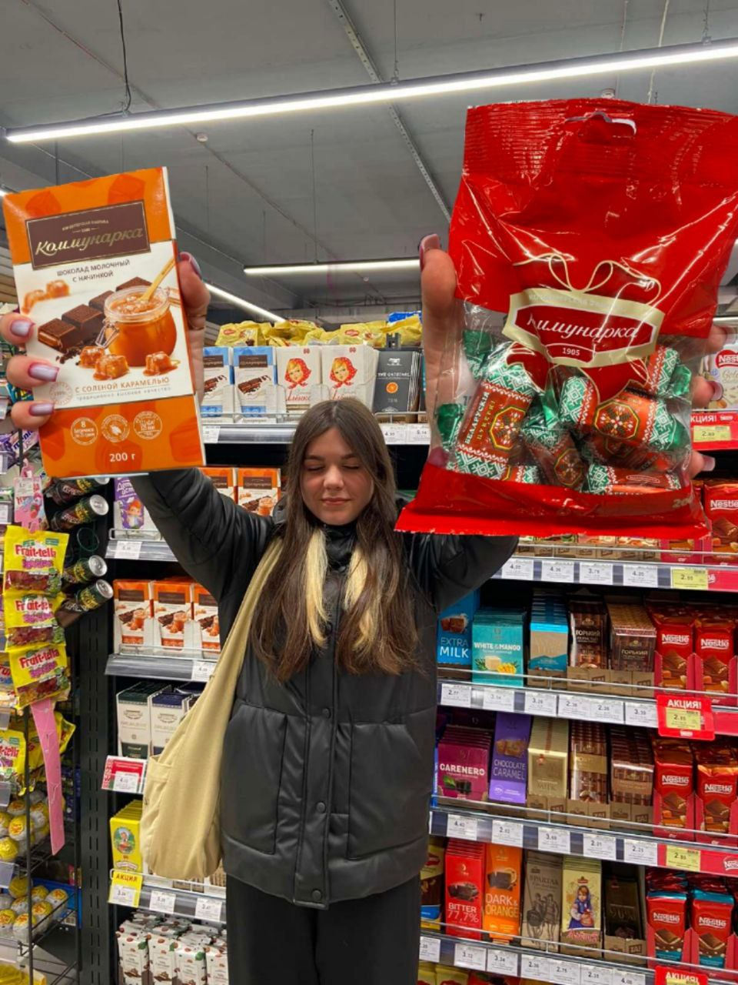
Комунарка
«Коммунарка») — одна из крупнейших кондитерских фабрик в Беларуси. Находится в Минске. Входит в состав концерна «Белгоспищепром».В 1950-е — 1960-е годы фабрика начала выпускать сорта конфет и шоколада, ставшие впоследствии классическими:
• 1957 год — «Шоколадные бутылочки»;
• 1959 год — конфеты «Грильяж в шоколаде»;
• 1960 год — конфеты «Суфле»; • 1961 год — конфеты «Столичные»;
• 1965 год — шоколад «Алёнка»;
• 1967 год — конфеты «Красная шапочка». В 1994 году фабрика «Коммунарка» была преобразована в открытое акционерное общество.
.

Slide 4
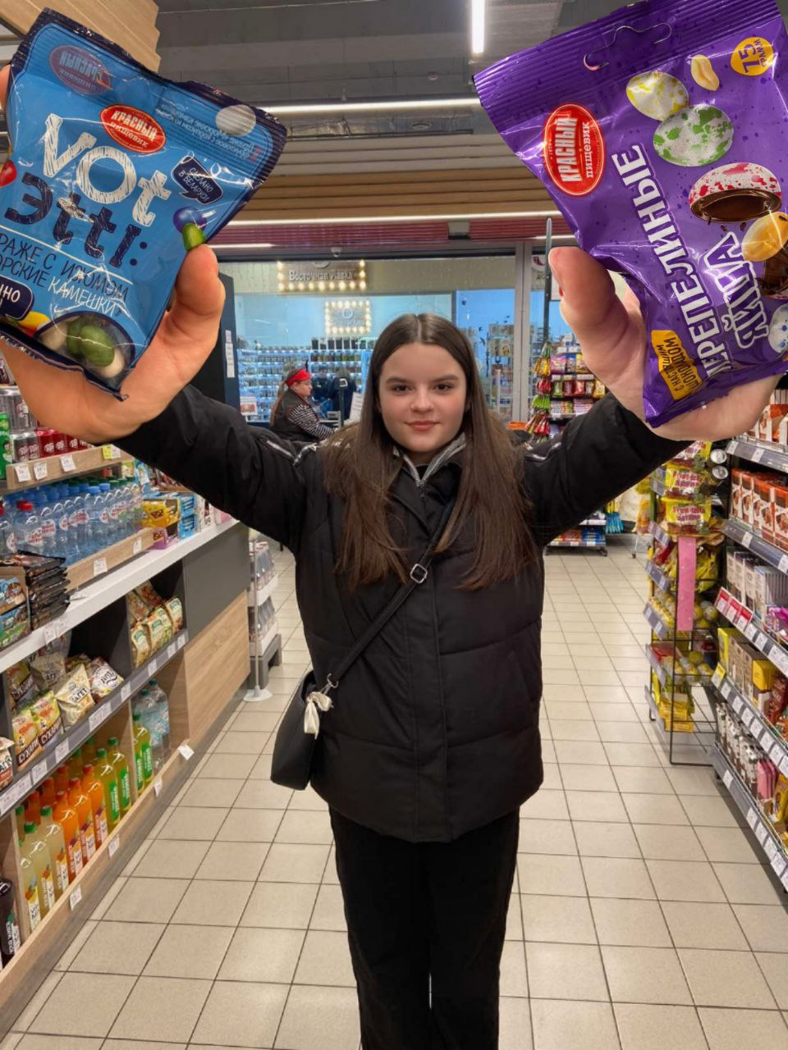
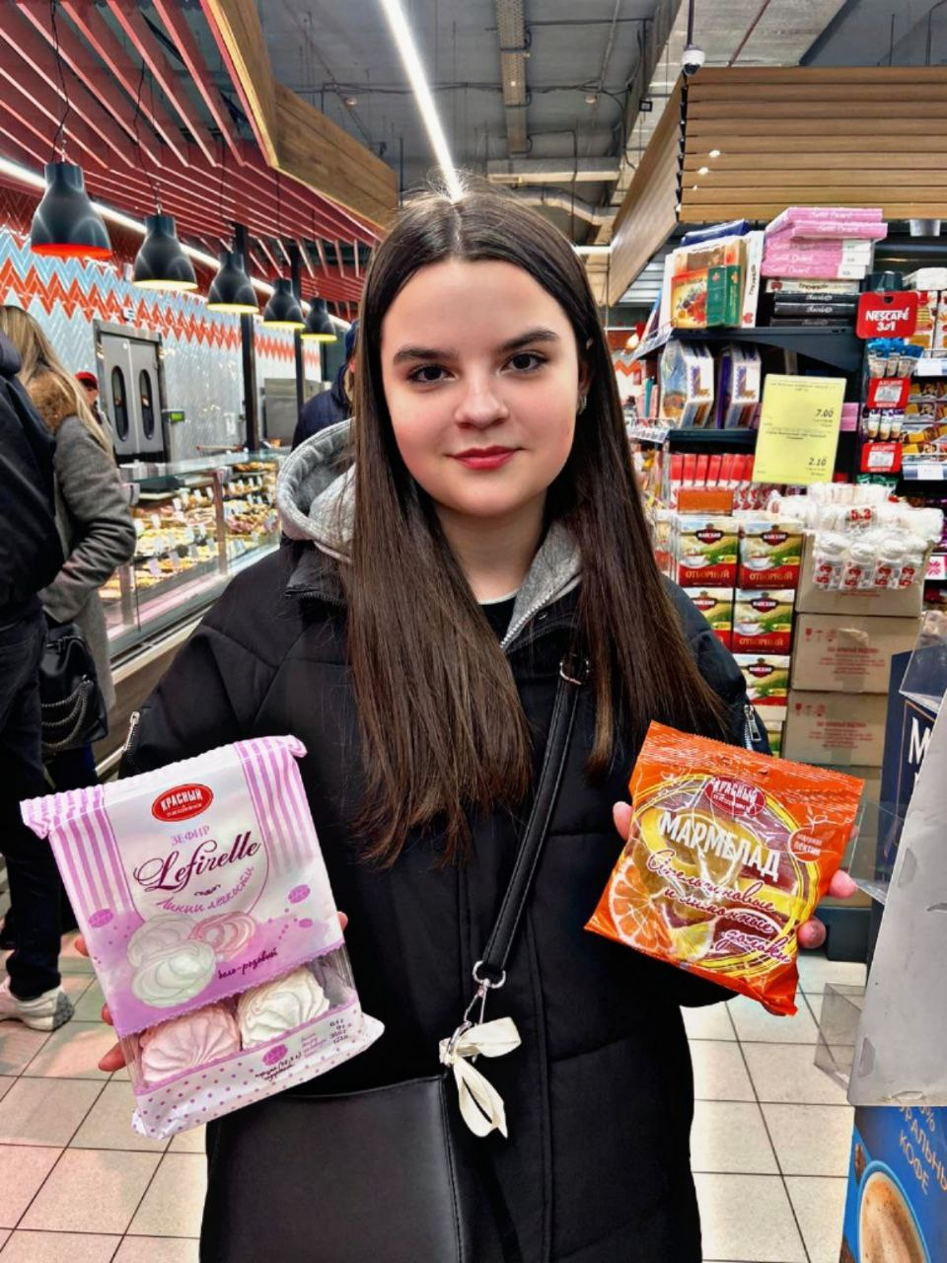
Красный пищевик
«Кра́сный пищеви́к»-белорусская кондитерская компания, расположенная в городе Бобруйске Могилёвской области. Одна из крупнейших кондитерских фабрик Республики Беларусь, второй по объёму производства производитель зефирно-мармеладной продукции в странах СНГ. Компания является одним из крупнейших налогоплательщиков Бобруйска.В 1870 году в Бобруйске был основан дрожжевой завод Райцина. В 1890-е годы была проведена реконструкция предприятия. В 1921—1924 годах завод не работал, в 1929—1930 годах был реконструирован в кондитерскую фабрику «Красный пищевик». Первоначально (в 1931 году) предприятие выпускало мармелад, пастилу, повидло, к 1937 году открылись три новых цеха — халвичный, карамельный и дражейный.В 2016 году выручка от реализации продукции, работ, услуг компании составила 69,1 млн руб. (около 34 млн долларов).
.

Slide 5
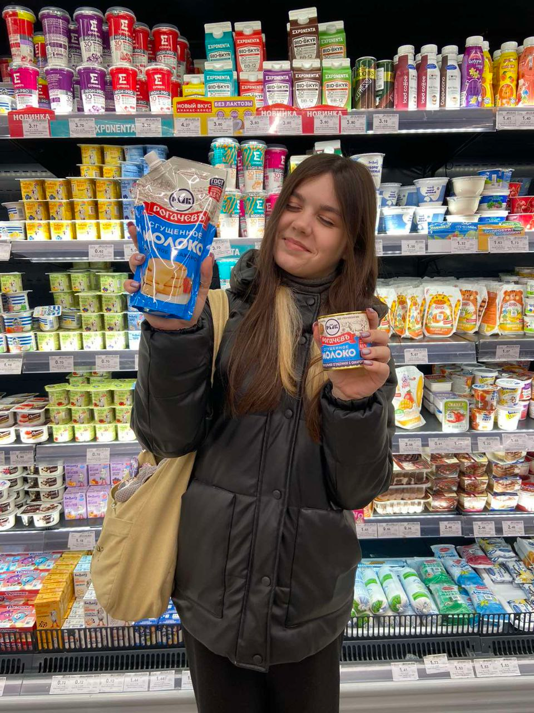
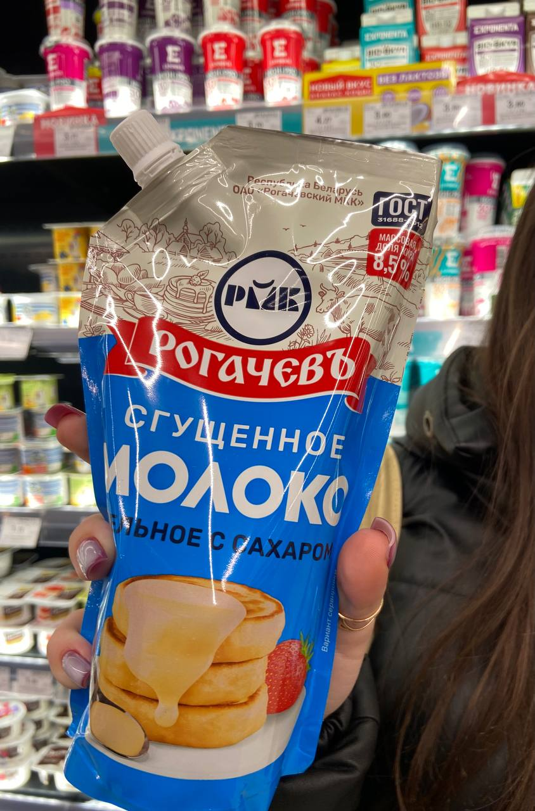
Рогачёвский молочноконсервный комбинат
.
Крупнейшее предприятие по производству сгущённого молока и других видов молочных консервов на территории Беларуси которое находится в Рогочёве. Основан в 1936 году как молочно-консервный завод. Первая продукция была выпущена в 1938 году. Проектная мощность предприятия тогда составляла 11 миллионов условных банок молочных консервов в год. С 1951—1961 гг. коллектив комбината участвовал в 23-х международных выставках и ярмарках, представлял свою продукцию в странах Европы и Латинской Америки.

Slide 6
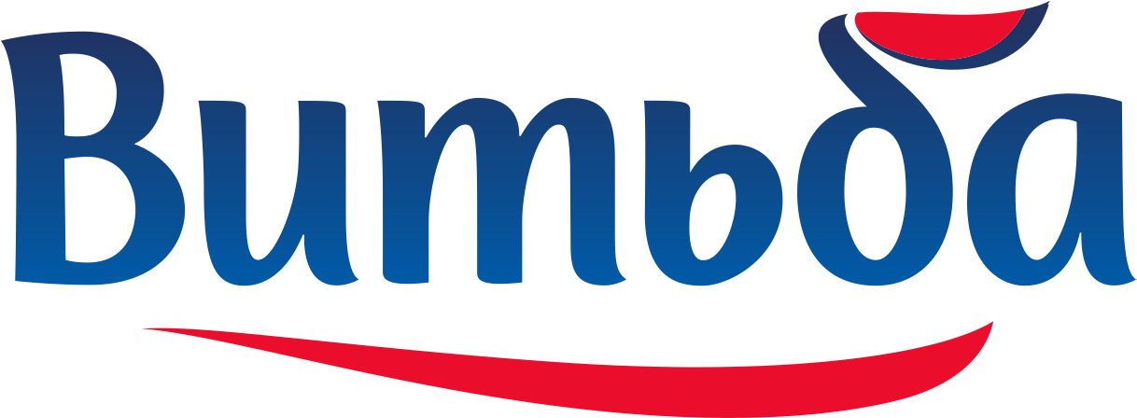
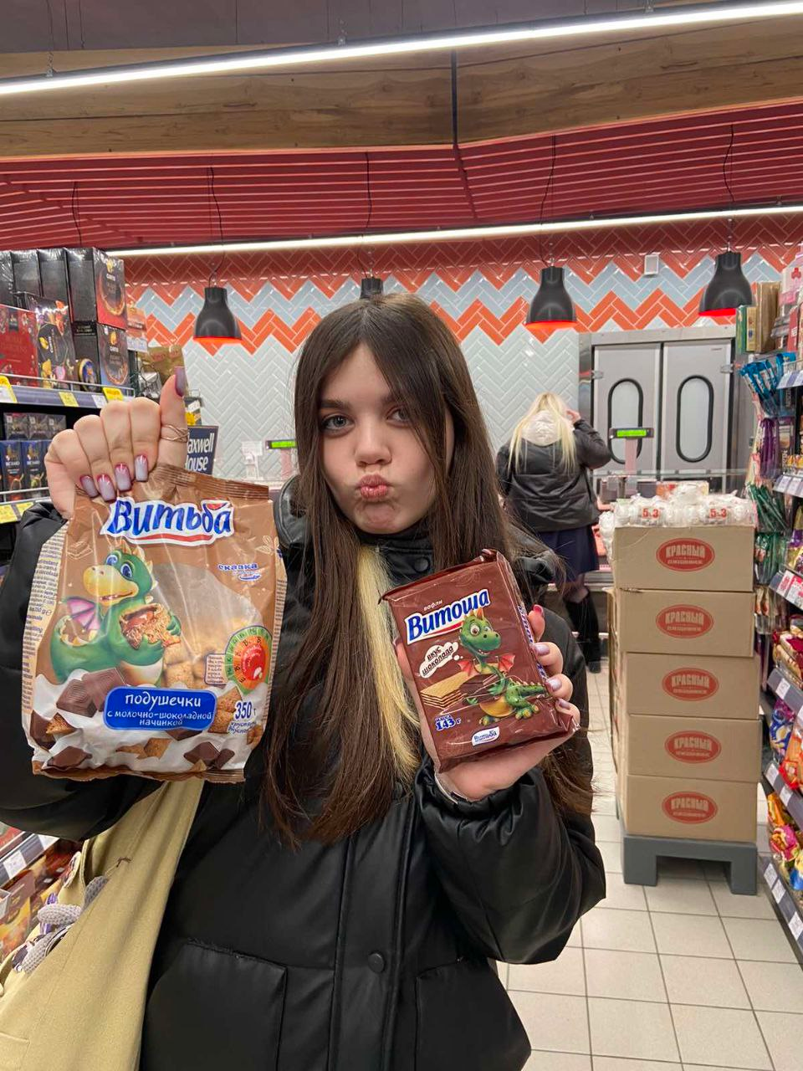
Витьба
Кондитерская фабрика «Витьба» — белорусское предприятие пищевой промышленности, расположенное в Витебске. Специализируется на производстве сухих завтраков и вафельной продукции.В 1989 году в Витебске началось строительство завода пищевых концентратов. В 1991 году завод был введён в эксплуатацию под названием Витебский кондитерский комбинат «Витьба».Предприятие специализируется на производстве сухих завтраков (подушечек с начинкой, хлопьев, шариков из муки), а также вафель (глазированных и неглазированных) и печенья[2]. У предприятия имеется два филиала в Витебской области — в Полоцке (бывший консервный завод) и в Оршанском районе (построено Банком развития)[3]. С учётом филиалом в компании работает около 1 тысячи человек.
.

Slide 7
The End

